Slide 1
Handelsrättskommittén
12 oktober 2022

Slide 2
Mötets öppnande
Uppdatering från ICC internationellt
Alfred Ram, Policykoordinator,
ICC Sverige
Uppdatering och beredning inför CLP-möte
Ordförande Oscar Tiberg, Advokat, Chouette
ICC Guide to Incoterms 2020
Ordförande Oscar Tiberg, Advokat, Chouette
Sanktionerna och Ryssland – det ekonomiska perspektivet
Maria Perrotta Berlin, Forskare, Stockholm Institute of Transition
Nästa möte och avslut

Slide 3
Uppdatering från ICC internationellt
Alfred Ram, Policykoordinator, ICC Sverige

Slide 4
- UN Crisis Response Group
- Sustainable Trade and Sustainable Trade Finance
- 4:e upplagan av Incoterms®2020-applikationen
- Modellkontrakten
- ICC:s ordförandenätverk

Slide 5
- UN Crisis Response Group
- Sustainable Trade and Sustainable Trade Finance
- 4:e upplagan av Incoterms®2020-applikationen
- Kommittéundersökningen

Slide 6
- UN Crisis Response Group
- Sustainable Trade and Sustainable Trade Finance
- 4:e upplagan av Incoterms®2020-applikationen
- Kommittéundersökningen

Slide 7
Uppdatering och beredning inför CLP-mötet
Ordförande Oscar Tiberg, Advokat, Chouette

Slide 8
ICC Guide to Incoterms 2020
Orförande Oscar Tiberg, Advokat, Chouette

Slide 9
Sanktionerna och Ryssland – det ekonomiska perspektivet
Maria Perrotta Berlin, Forskare, Östekonomiska Institutet vid Handelshögskolan i Stockholm

Slide 10



Forum for research on Eastern Europe and Emerging Economies
Vilka effekter har sanktioner?
Maria Perrotta Berlin
Forskare samt Policy and communication manager, Östekonomiska Institutet (SITE) Forskare, Mistra Center for Sustainable Markets (Misum)
Assistant Professor, Stockholm School of Economics

Slide 11
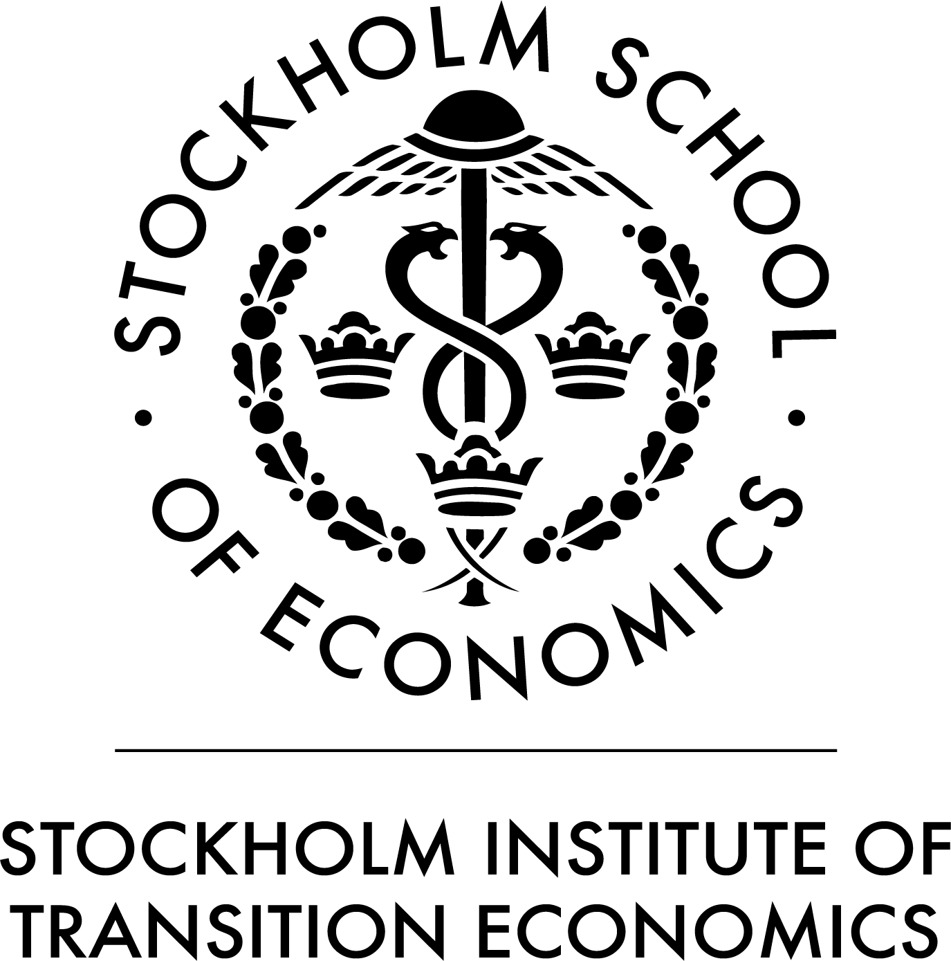
Situationen i Ryssland: Ett utmattningskrig
Ett steg tillbaka: Vad förväntade vi oss
Vad kan vi se framför oss

Slide 12
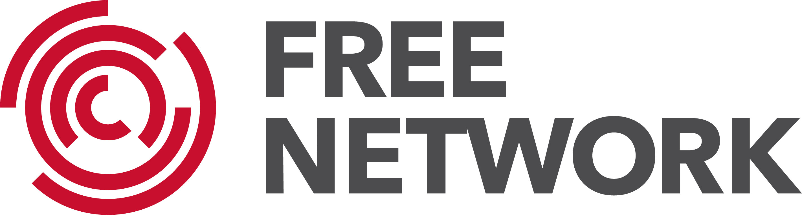
The Stockholm Institute of Transition Economics (SITE)
SITE (Östekonomiska Institutet)
Ett institut med fokus på transition och institutionsbyggande i fd Sovjetunionen och Central- och Östeuropa
Ett ledande forsknings- och policycentrum för ekonomisk utveckling i låg- och medelinkomstländer
Activiteter:
  Forskning (Macro & tillväxt, Demokrati, Energi & miljö, Jämställdhet)
  Policyanalys
  Seminarier och konferenser
  Presentationer av forskning och policy för företag, myndigheter och stat
  Nätverk i Östeuropa

Slide 13
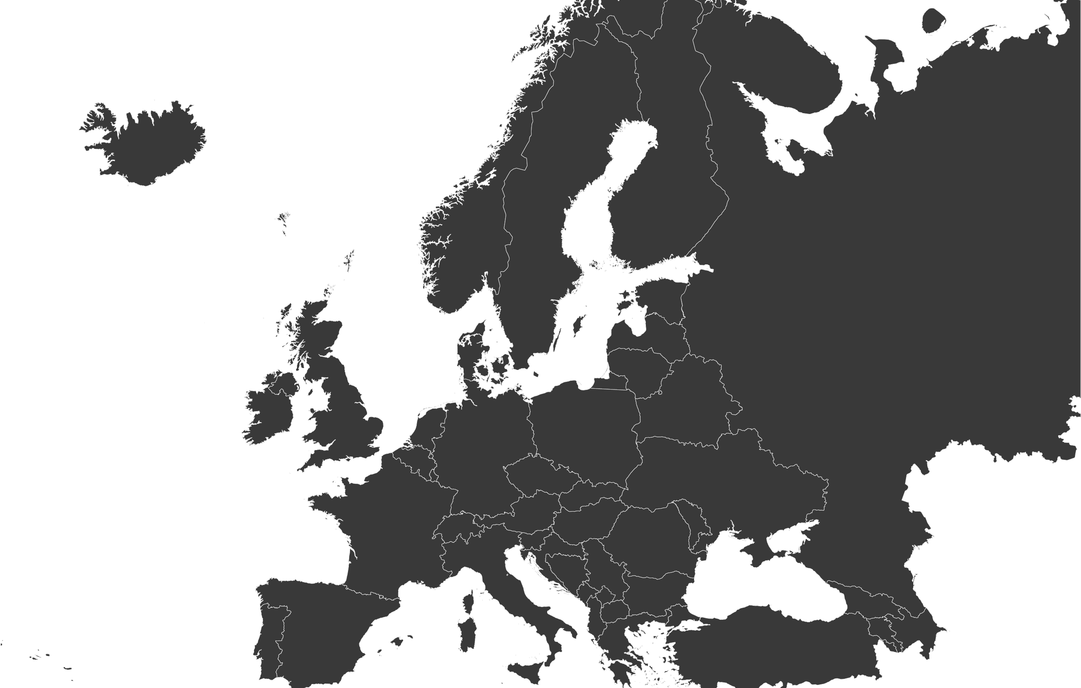
The FREE Network
CEFIR
SITE
BICEPS
BEROC
CenEA
KSE
ISET

Slide 14
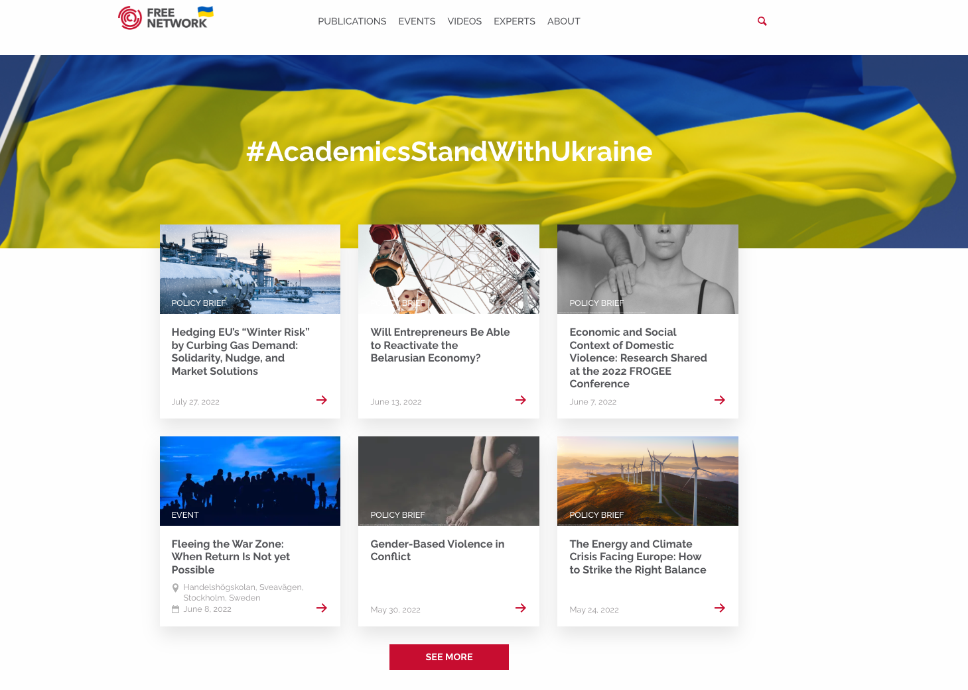
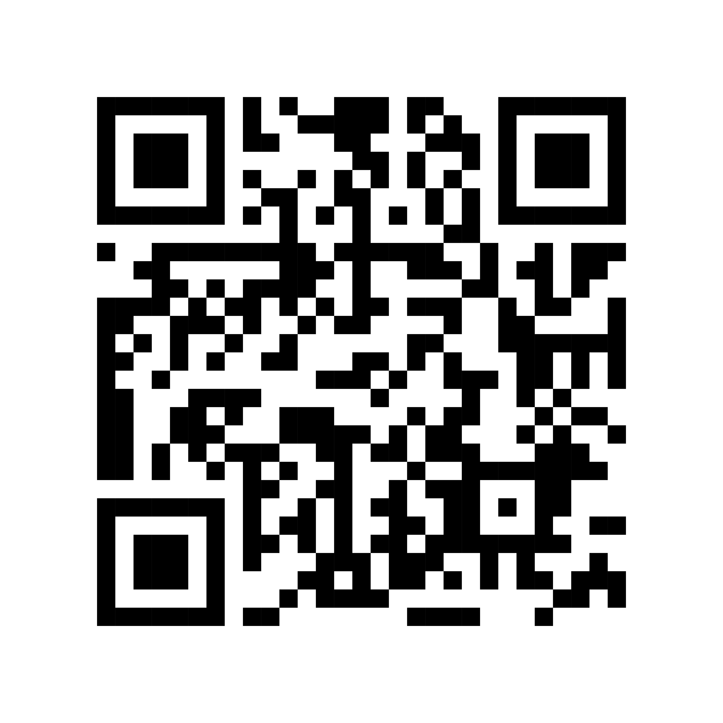
Research-based policy analysis
www.freepolicybriefs.org
FREE Network
Forskningsinstitut: SITE, BEROC, BICEPS, CEFIR, CenEA, ISET-PI och KSE/KSE.
Finansierad av Swedish International Development Cooperation Agency (Sida) och Swedish Institute
FREE policy briefs inom:
  Gender-Economics
  Environmental & Energy economics
  Labour economics
  Political Economy
Projekt: FROGEE, FREECE and FROMDEE
Besök FREE Network genom QR-CODE:

Slide 15
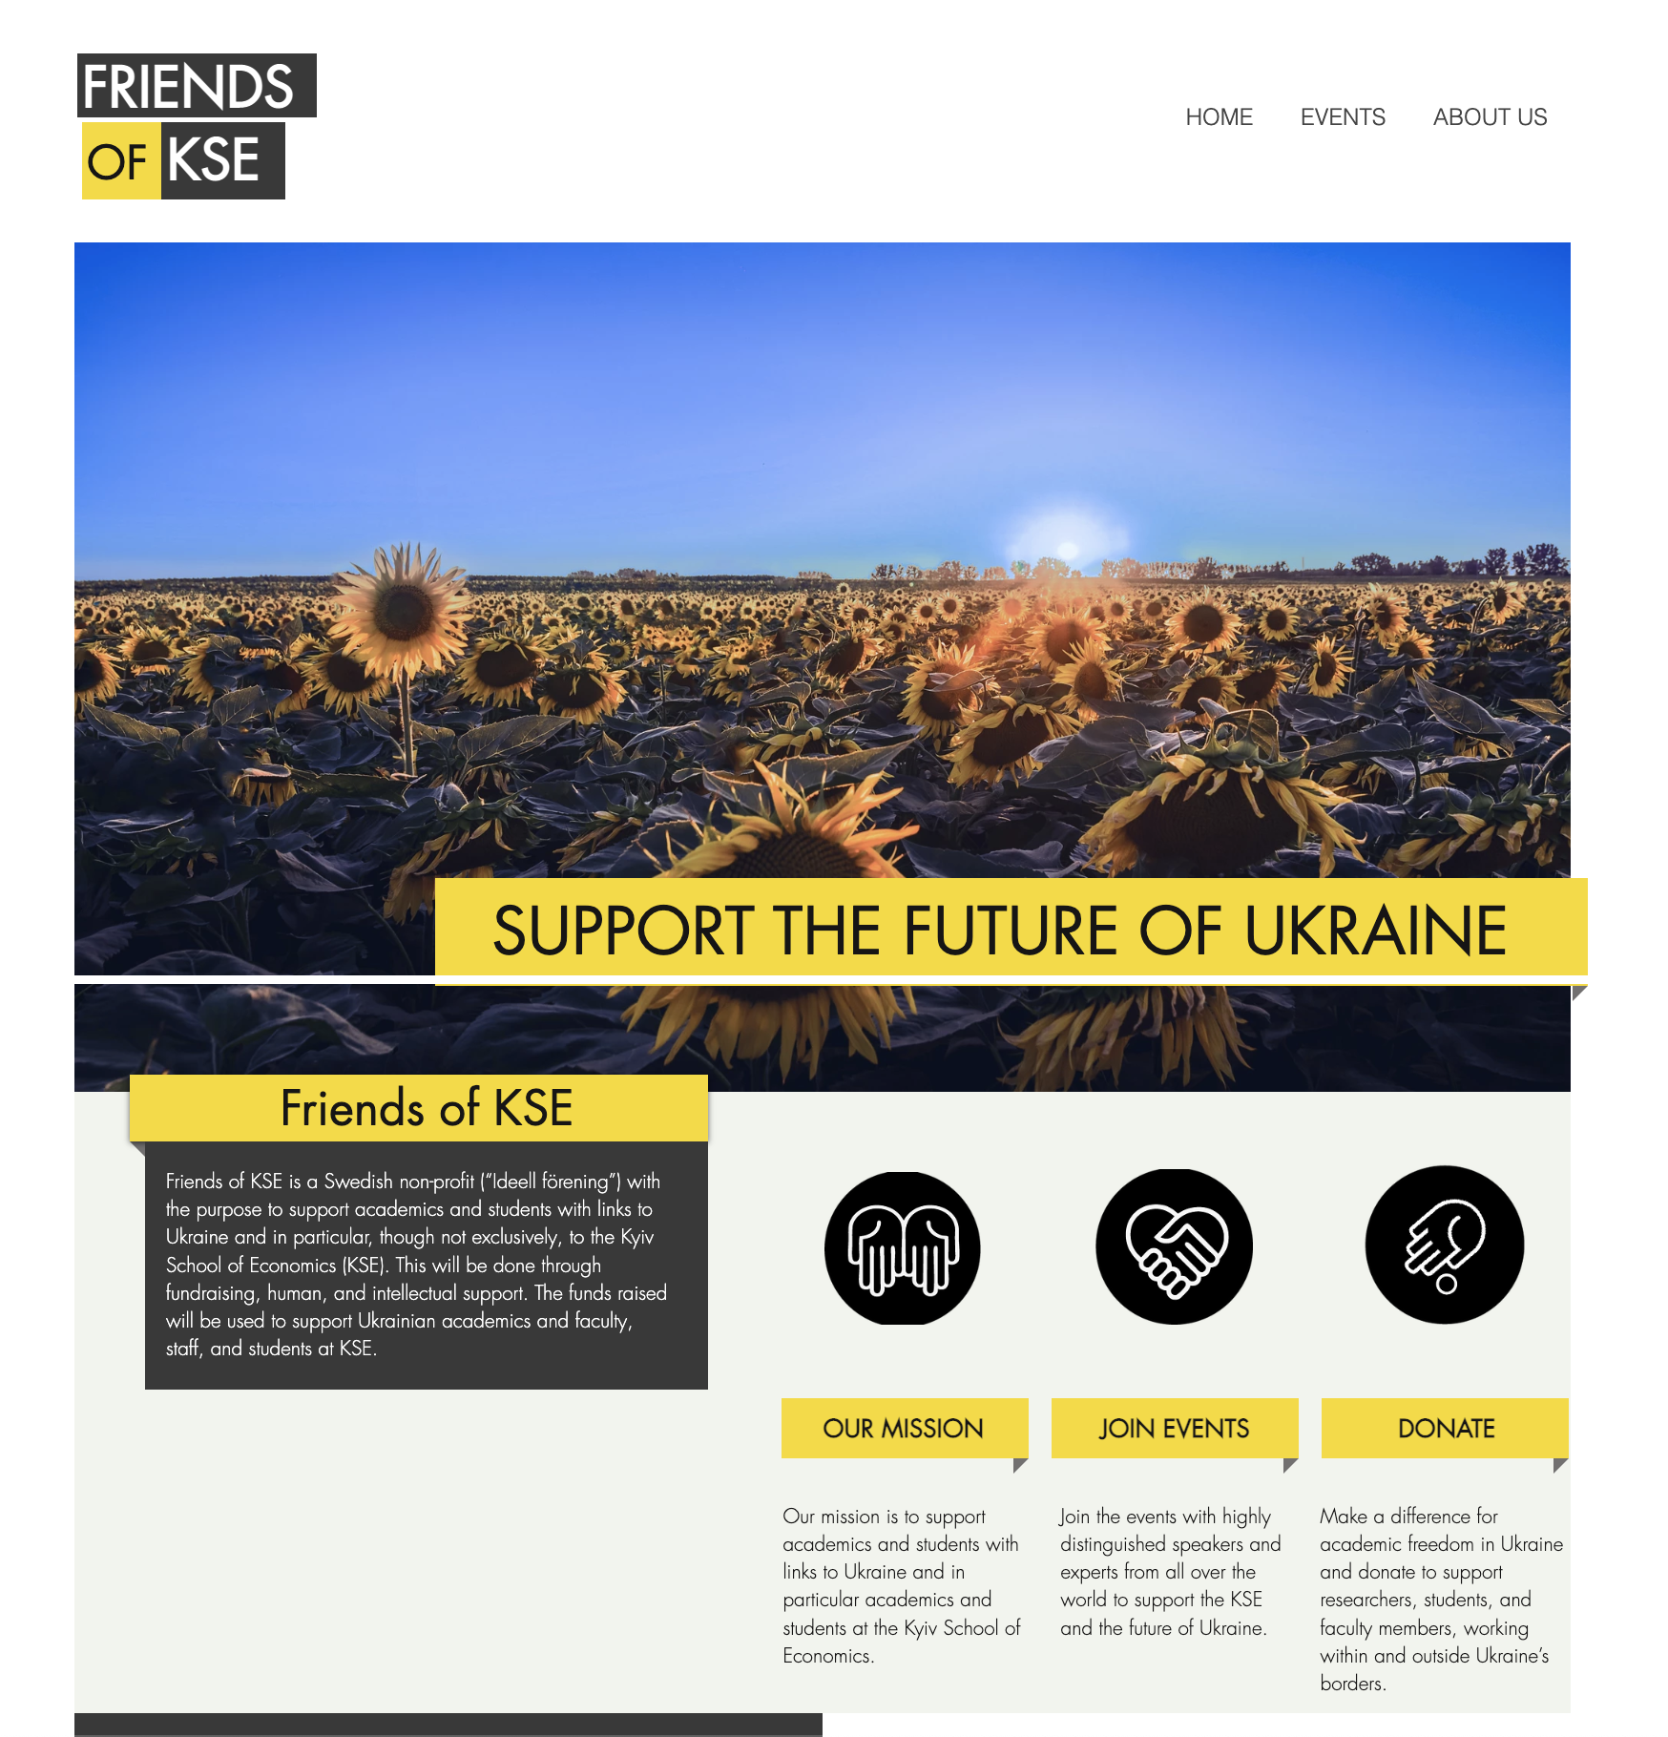
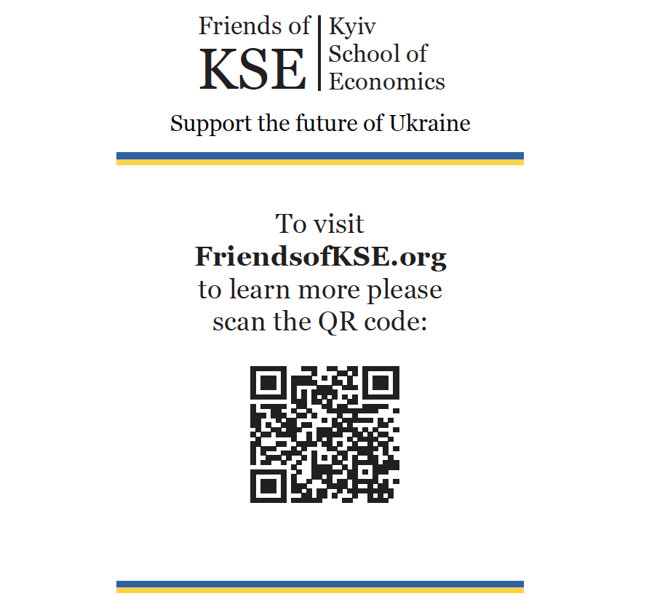
Friends of KSE
https://www.friendsofkse.org/
Notes:
Ideell förening

Slide 16
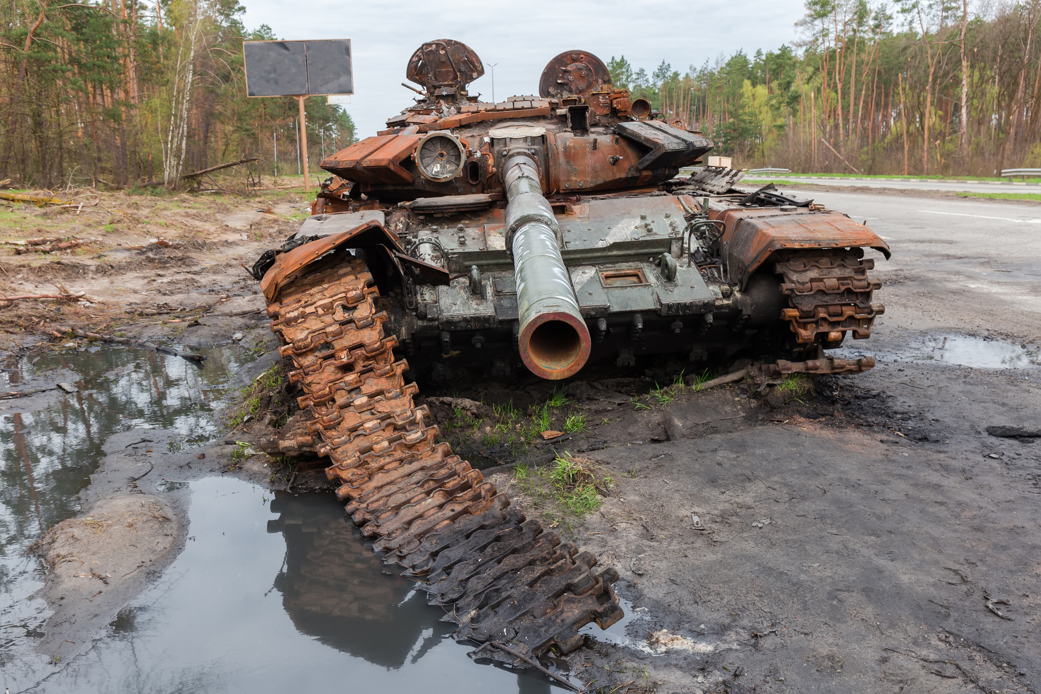
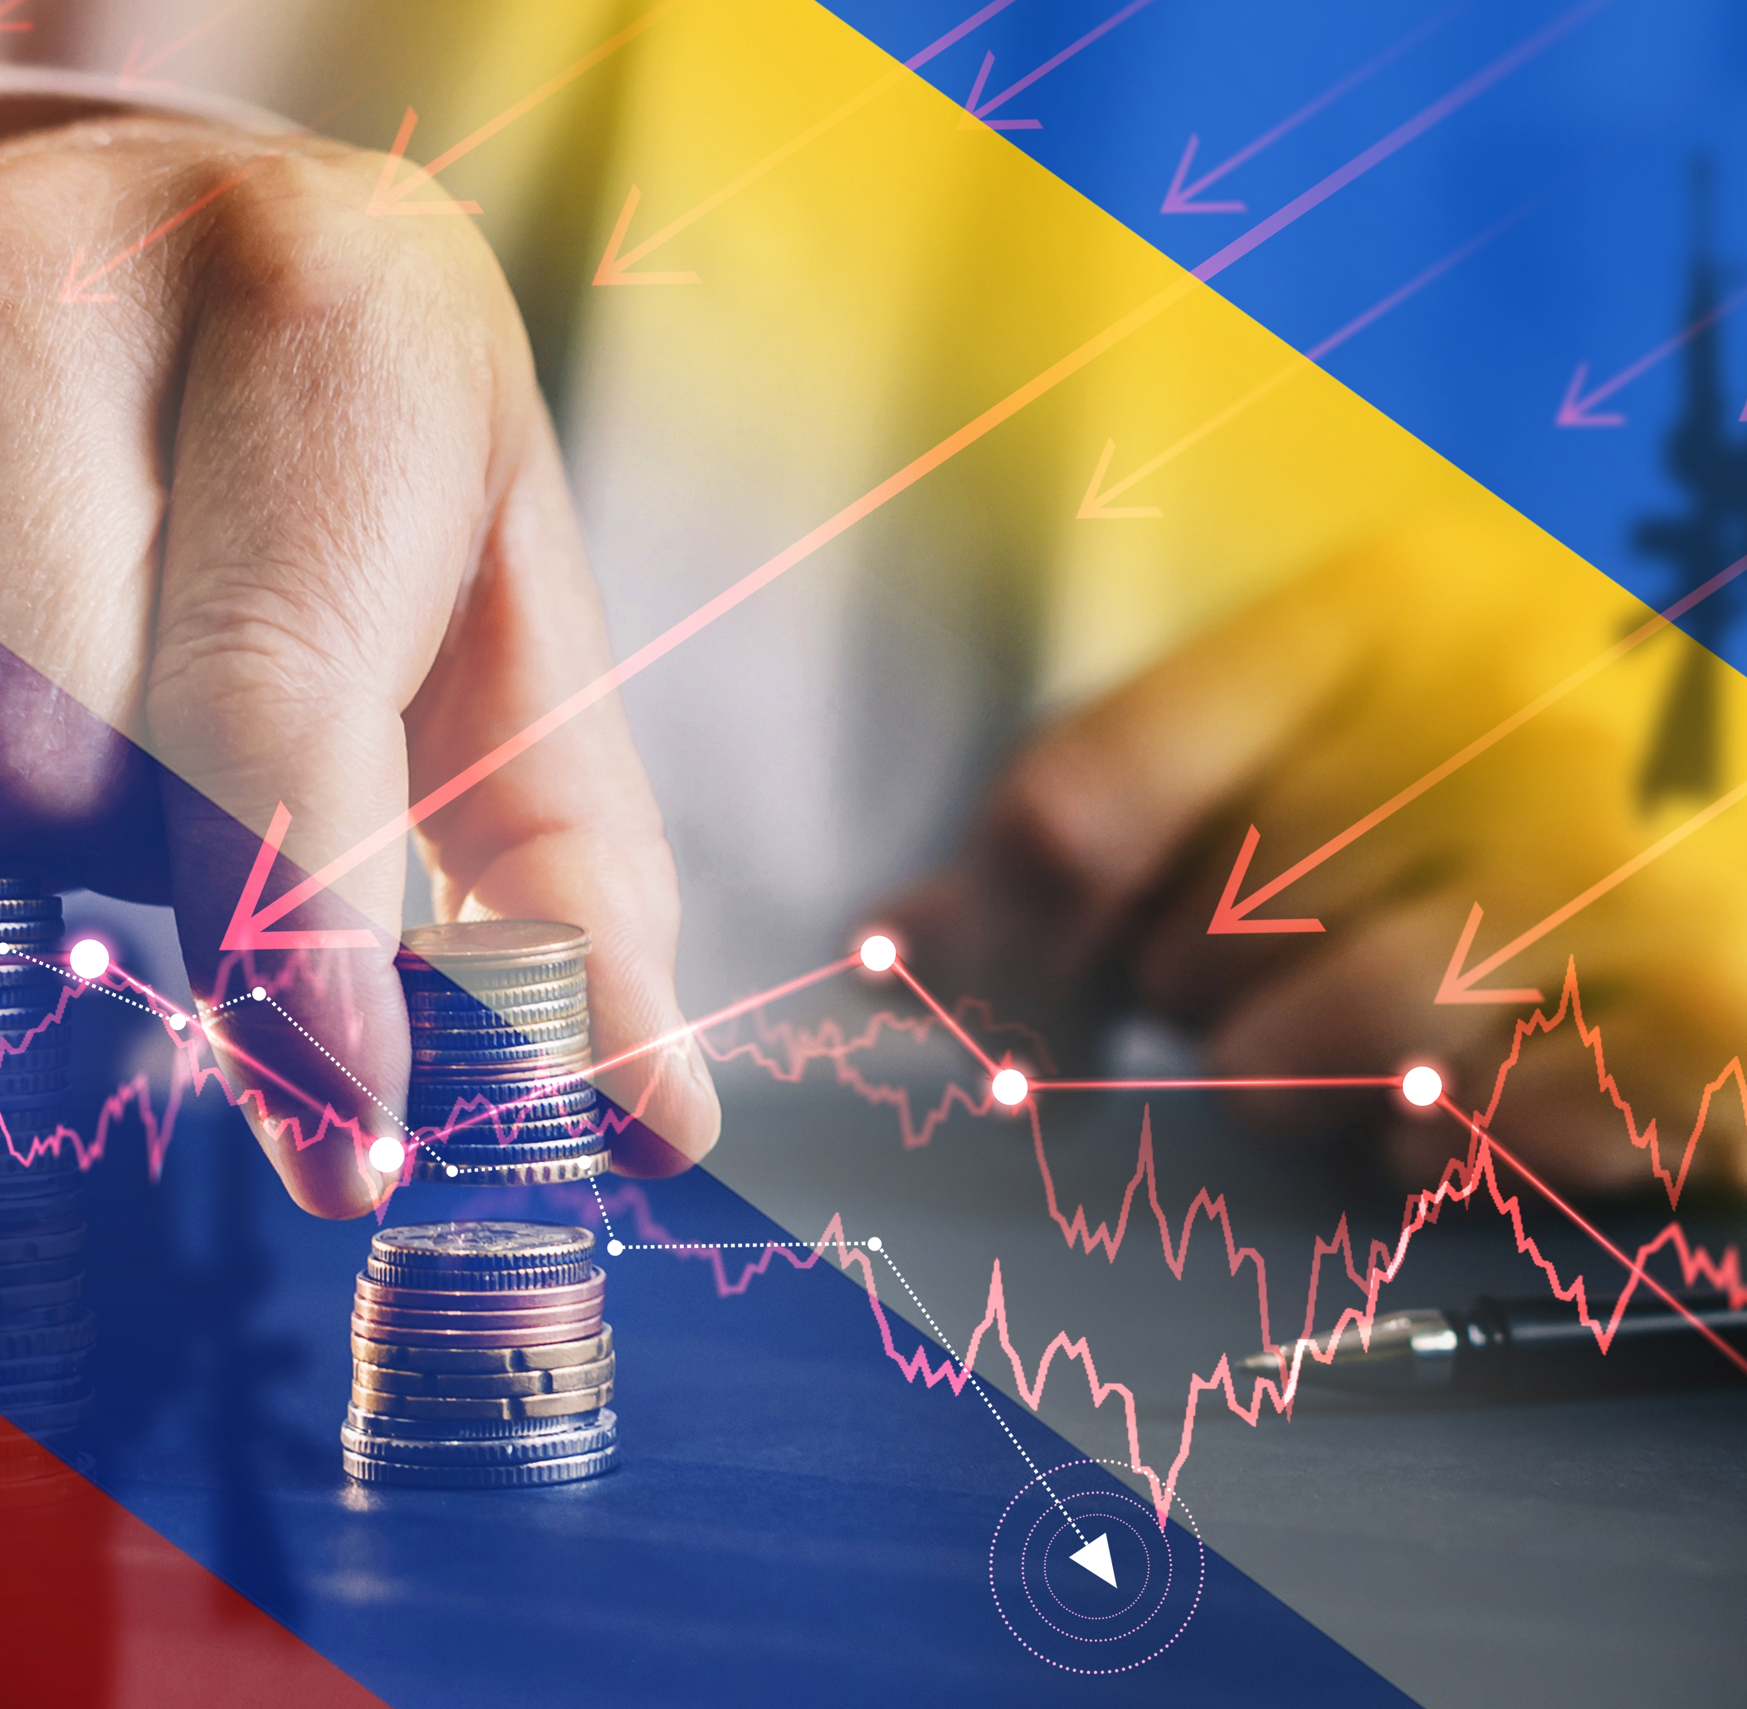
Situationen i Ryssland: Ett utmattningskrig
Notes:
När Ryssland anföll Ukraina den 24 februari förväntade de sig antagligen någon form av blixtkrig. Att de skulle bara lyckas ta över landet nästan smärtfritt inom loppet av några dagar, såsom de hade gjort med Krim 2014.
En parallell till detta. När västvärlden kom ihop och presenterade den mest omfattande sanktionpaket hitills skådat i modern historia, förväntades många att Ryssland skulle vara på knäna inom kort.
I båda fall står vi istället inför nåt som liknar snarare tt utmattningskrig. Nu händer saker de senaste dagarna i den militäre arena, som är för tidigt att kommentera. Jag ska dessutm inte prata om den militära utan den ekonomiska krigsförande. Och det vi har sett i stort sätt under nästan 8 månader nu ser ut att vara ett dödläge. Varför det? Funkar inte sanktioner?
Yermak-McFaul international expert group on sanctions: There is no silver bullet that will crumble the building, keep in mind that soviet worked for decades.
Update with svd notes
Source: Photo by anmbph. License bought 2022-09-05 and downloaded from Shutterstock via SITE account.
Link: https://www.shutterstock.com/image-photo/russian-battle-tank-which-destroyed-on-2154848459
Ekonomi-bilden
Source: Photo by Miha Creative. License bought 2022-09-05 and downloaded from Shutterstock via SITE account.
Link: https://www.shutterstock.com/image-photo/economic-crisis-that-will-seriously-affect-2130799610

Slide 17
Vilka sanktioner infördes mot Ryssland?
Finansiella transaktioner
  Centralbanken
  Andra banker och SWIFT protokoll
  Andra tillgångar
Handel
  Teknologi
  Energi och råvaror
“Besvär”
  Flygtrafik
  Kultur och sport
  Rörlighet och turism
Notes:
KAN SKIPPA VID BEHOV
Det finns tre typer av sanktioner som infördes mot Ryssland efter invasionen. De mest effektfulla på kort sikt är begränsningarna på finansiella transaktioner, först och främst de riktade mot den ryska Centralbanken, som har kallats för sanktionernas atombomben, följt av restriktioner mot andra banker och portandet från SWIFT, och sedan andra finansiella flöde (avyttring av fonder, tillbakadragande av investeringar, frysning av tillgångar, … ). Handelssanktioner, i detta fall när det gäller import av teknologi samt export av energi och metall, tar längre tid innan de verkar, och är även mer kostsamma för den som utför sanktionerna. Till sist finns det åtgärder som kan kallas för ”Besvär”, så som begränsad flygtrafik, stängning av luftrummet, exkludering från sportevenemang, restriktioner mot tjänstemäns rörlighet, turism, etc, som ämnar att frånkoppla ”targetlandet” från resten av världen. Dessa åtgärder är delvis symboliska, men kan ha en ganska stark effekt på den allmänna opinionen, och inom elitkretsar. Ett potentiellt problem är dubbeleggat svärd: de kan skifta den allmänna opinionen i två olika riktningar: antingen mot regimen i linje med sanktionernas mål; men också tvärtom, i en så kallad rally-around-the-flag effekt, till att enas mot vad som nu anses som en extern fiende.

Slide 18
Vilka sanktioner infördes mot Belarus?
Finansiella transaktioner
  Med Centralbanken
  3 andra banker och SWIFT protokoll
  Andra finansflöde
Individer och enheter kopplade till repression
Import av dual-use varor och teknologi
Export av alun
Notes:
, samt kopplade till oljerafinaderi

Slide 19
Förväntade effecter av sanktioner
(Uttryckta) strategiska mål:
Politisk förädnring
  Likviditets- och betalningsbalanskris -> svårt att finansiera kriget
  Befolknings missnöje
Långsiktigt förändring i ledarskiktet?
Andra effekter:
Ekonomisk skada
Isolering
  försämra Rysslands produktionskapacitet -> färre resurser till hands för framtida invasionsplaner
  avskräcka andra
  tillfredsställa opinionen
Notes:
Sanktionerna är en central del i omvärldens försök att påverka Rysslands politik.
Allmänt har sanktioner oftast avsikt att driva på något önskvärt resultat eller politisk förändring, eller att markera och straffa viss oönskade politik
I fallen i akt, det kortsiktiga målet, åtminstone initialt, var att utlösa en likviditets- och betalningsbalanskris i Ryssland som skulle göra det svårt att finansiera Ukrainakriget och därmed förändra Kremls incitament. Kanske på längre sikt kunde det också påverka någon form av regimförändring, även om den förhoppning var aldrig stark.
Även om vi inte ser omedelbar framgång med att nå huvudmålen, har sanktioner andra avsedda, även om inte uttryckta, mål. De orsakar skada, i många avseende, som inte är försumbar. Den skada, i det långa loppet, hoppas man kan försämra Rysslands produktionskapacitet och tillgång till avancerad teknik så att, om Vladimir Putin strävar efter att invadera ett annat land, skulle han ha färre resurser till hands. Dessutom skulle detta kunna avskräcka andra, länder, diktatorer, med liknande avsikter. Och slutligen är de också ett sätt att tillfredsställa opinionen.

Slide 20
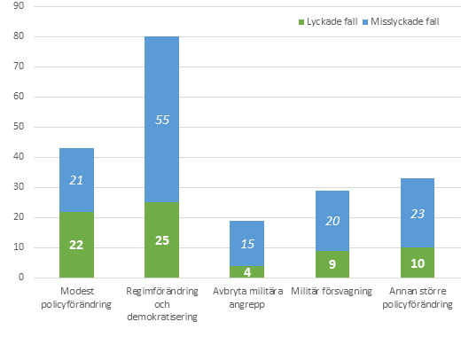
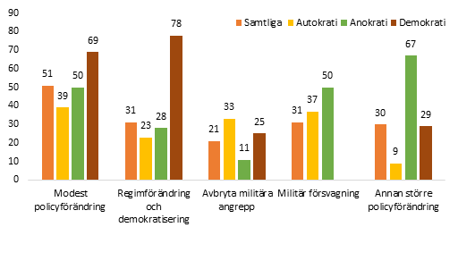
Vad vet vi från tidigare fall?
Notes:
Hur har sanktioner lyckats i tidigare fall?
Omfattande
Blir framgångar mer begränsade

Slide 21
Vad vet vi från tidigare fall?
Sanktioner ses som verkningslösa: varför?
  Sanktioner som införs har redan mysslickats
  Svårt att studera
  Trubbig verktyg
  Funkar bäst i combination med annat
Notes:
I teorin så borde effektiva sanktioner fungera redan när man hotar om dem. Om hotet av en särskild sanktion inte avskräcker, så kommer inte sanktionen i sig att göra det heller, generellt sett, åtminstone så länge hotet är trovärdigt. Vid implementeringen av sanktioner, för att de ska ha en effekt måste sanktionerna överraska aktören som är målet, till exempel genom att vara mer skadliga än förväntat.
Det innebär också att det är svårt att utvärdera sanktioner i efterhand, (negativa urvalsproblemet) när nästan uteslutande fall av misslyckanden observeras. Urval som systematiskt lutar åt misslyckande
I praktiken så är sanktioner ett trubbigt instrument som påverkar andra aktörer som vi inte avser att skada. Även om sanktionerna med tiden har blivit "smartare", i meningen att det görs starkare ansträngningar för att rikta in sig på regimen, eller eliter som kan ha faktisk inflytande på beslutfattande (tänk oligarkerna i Ryssland), misslyckas de ofta med att nå eller påverka meningsfullt de individer som är det verkliga målet, av olika skäl. Det finns sätt att fördunkla ägande, gömma undan tillgångar osv Istället kan de orsaka betydande "collateral damage", för grupper av en befolkning som ofta är mycket långt ifrån inflytande, inklusive befolkning i sändarländer, och till och med tredje parter som är helt främmande för situationen. Bara under väldigt speciella omständigheter kan detta missnöje vara en del av ett orsakssamband som så småningom påverkar det avsedda resultatet. Och det är till exempel om det politiska styret är nu ett sånt som bryr sig om väljare och protester.
Slutligen Sanktionernas ”piska” funkar som bäst när de kompletteras med en ”morot”, som i fallet av Iran där landet erbjöds ett kärnavtal i utbyte mot att upphäva sanktionerna.

Slide 22
Vad vet vi från tidigare fall?
Ekonomisk och humanitär skada
  Effekter på folkhälsan som liknar de med militära konflikter
  2-4% lägre tillväxt i 10 år, eller upp till 3 år efter upphävande
  Andra ekonomiska utfall
  Skillnader beroende på typ an sanktion och struktur på ekonomin
Notes:
Som sagt det är svårt att utvärdera sanktionernas effekter, inte bara huruvida de når de strategiska mål men även andra sorters effekter. Trots det är det i sammanhanget intressant att ta del av forskning som studerar sanktioners effekter. Flertalet studier slår fast att sanktioner drabbar befolkningen, brist på matvaror och ökad hunger, minskad tillgång till rent vatten, medicin och sjukvård, lägre medellivslängd och ökad spädbarnsdödlighet. I de fall där det har varit möjligt att trovärdigt kvantifiera skadan på BNP har man kommit fram med estimat i intervallet 2-4% av minskad årlig tillväxt över en ganska lång period (10 år i genomsnitt och upp till 3 år efter upphävande av sanktioner) – och tänk på att lägre tillväxttakt bara förvärras över tid. Andra studier finner liknande betydande negativa effekter på andra ekonomiska utfall såsom sysselsättningsgraden, internationell handel, offentlig konsumtion, landets valutavärde och ojämlikhet.
handelssanktioner som har en negativ effekt på både kort och lång sikt, medan smarta sanktioner (dvs. sanktioner riktade mot särskilda individer eller grupper) kan tom ha positiva effekter på mållandets ekonomi på lång sikt.

Slide 23
Vad gäller i Rysslands fall?
Svår jämförelse
Notes:
Är dessa resultat från tidigare studier användbara för att skapa förväntningar om effekterna av de nuvarande sanktionerna mot Ryssland?
Förutom att varje sanktionsepisod är olika och det är svårt att generalisera, Den typ av press som nu sätts på Ryssland är svår att jämföra med tidigare erfarenheter. Ryssland är idag landet med mest sanktionåtgärder, med stor marginal. Omfattningen på sanktionerna är stor, och på väg att öka ytterligare, samt kombineras med en betydande bojkott från många privata aktörer. De som lämnar står för 40% av Rysslands BNP.

Slide 24
Vad gäller i Rysslands fall?
Dystra prognos…
…som har delvis reviderats uppåt
Ingen knock-out slag
  Fördröjda effekter
  Energiintäkter
  Globalekonomins anpassningsförmåga
Notes:
Många prognoser som gjordes under våren var väldigt mörka, Världsbanken har uppskattat i maj att Rysslands BNP-produktion 2022 skulle minska med 11,2 % på grund av sanktioner. Rysslands egen uppskattning i våras var ganska dyster. Elvira Nabiullina erkände i statsduman: "Perioden när ekonomin kan leva på reserver är begränsad. Och redan under början av tredje kvartalet (nu alltså) kommer vi behöva gå in i en period av strukturomvandling och söka efter nya affärsmodeller.”
Men var är det efterlängtade knock-out-slaget? IMF senaste uppskattning reviderat till ”bara” -6%. Energiförsäljningen kommer att generera ett bytesbalansöverskott på 265 miljarder dollar i år, världens näst största efter Kina. Efter en kris har Rysslands finansiella system stabiliserats och, inklusive Kina. Samtidigt i Europa kan en energikris utlösa en lågkonjunktur. Därför har en narrativ spridits i media om att, medan Ryssland är nästintill opåverkad, så lider vi istället pga santkionerna. Ligger det något i detta?
Först: det är inte sant att sanktionerna inte funkar, och bara har en försummbar effekt på Ryssland. Det finns anledningar som förklarar varför effekten ser ut att vara försumbar just nu.
Problem: tidsfördröjning; tvivelsam och försenad hantering av energihandeln minskat effektiviteten hos tidigare åtgärder, flödat Rysslands statkassan; motreaktion (även om Rysslands ekonomi är flera storleksordningar mindre, håller de strypgrepp på gas vilket påverkar hela energimarknaden); globalekonomin imponerande anpassningsförmåga: fullständiga eller partiella embargon upprätthålls inte av över 100 länder med 40 % av världens BNP landet hittar nya leverantörer för vissa importer

Slide 25
Vad gäller i Rysslands fall?
Notes:
Dessutom, om man nu tar hänsyn till oljepriset och hur andra oljebaserade ekonomier har utvecklats de senaste månader, skadan på Rysslands ekonomi är inte så liten som man kan tro vid första ögonkastet.
Utöver detta, bortom effekten av sanktioner, det råder ingen tvivel om att Ryssland har hamnat i komplett och bestående isolering från västerländska marknader, Även om sanktioner skulle lyftas imorgon, det finns en landsrisk nu, pga Rysslands agerande i fallet, som gör att ingen kommer vilja ha något att göra med Ryssland över en lång framtid. Företag tänker inte nödvändigtvis ”lag” de tänker ”risk”.
Och det är sant att många länder inklusive Kina har inte isolerat Ryssland – länder som står för 40% av globala BNP – men det är inte den delen av den globala produktionen som Ryssland är intresserad av. På en tre till fem års horisont kommer isolering från västerländska marknader att orsaka kaos i Ryssland. Civil luftfart har ingen chans på grund av brist på reservdelar. Uppgraderingar av telekomnäten försenas och konsumenterna kommer att sakna västerländska varumärken. När staten och olika stormän beslagtar västerländska tillgångar som lämnades kvar, från bilfabriker till McDonald's-butiker, blir det kanske en ny scramble for rents, en ny generation av oligarker. Under tiden förlorar Ryssland några av sina mest begåvade medborgare, som inte vill leva i en isolerad diktatur och nu på sistone landet blöder unga män pga mobiliseringen.
De här effekter, även om det inte syns just nu, kommer ge bestående men för Rysslands framtida utveckling; och de hänger inte eller på ner sanktioner lyfts och när och hur kriget slutar.
In the latest IMF forecast, countries in the Euro area will grow by 3,1% this year and only 0,5% in 2023, In January the corresponding numbers stood at 3,9% and 2,5%.

Slide 26
Vad kan vi säga om framtiden?
Effekten på Ryssland stor och bestående, men…
Fördröjning innebär:
  Lite hopp om att avskräcka (t.ex.) Kina med bara ekonomiska medel
  ”Hard power” väsentlig komplement
Notes:
Effekten på Ryssland av den isolering som har påbörjat med sanktioner men nu hänger inte på dem längre är stor och bestående. Men det faktum att Rysslands ekonomin kunde hålla skenet uppe så länge och tillåta den militära angreppet att fortsätta så länge tyder på att, om man tänker på andra potentiella framtida situationer, det finns Lite hopp om att avskräcka tex Kina med bara ekonomiska medel. Kina är dessutom inte Ryssland i storleksordning och tyngd i den globala ekonomin.
Även i Rysslands fall, pga hur regimen iaf verkar så oberörd av den överhängande ekonomiska katastrofen, även där kan man säga att det räcker inte, en mått av hard power kommer fortfarande vara väsentlig
västvärldens aptit att använda militärt våld har avtagit sedan krigen i Irak och Afghanistan MEN det är inte en era där västvärlden kan anta att den är överlägsen.

Slide 27


Thank you!
Learn more by scanning the QR-codes
Forum for research on Eastern Europe and Emerging Economies

Slide 28
Nästa möte och avslut

